Slide 1
Ежегодный отчет об исполнении корпоративных планов по противодействию коррупции за 2024 год МКОУ СОШ № 3 г. Нижние Серги-3

Slide 2
В МКОУ СОШ № 3 г. Нижние Серги-3 о борьбе с коррупцией ребята знают не понаслышке. Ежегодно в начале учебного года в классах проводятся беседы и видеопрезентации, разъясняющие суть этого неприглядного социального явления. Так в течении сентября в классах состоялись ежегодные мероприятия тематической направленности о противодействии коррупции.

Slide 3
Работа с учащимися
Проводено в течение 2024 года 22 классных часа в 1-11 классах на антикоррупционную направленность. Уроков по литературе, содержащих данную информацию –4 (в 7 классе –на материале произведения Гоголя Н.В. «Ревизор», в 9 классе на материале произведения Гоголя Н.В. «Мёртвые души», в 10 классе на материале произведения Салтыкова-Щедрина М.Е. «История одного города», в 11 классе на материале произведения Маяковского В.В. «Гимн взятке»). Регулярные беседы на уроках обществознания с целью воспитания негативного отношения к коррупции и др.

Slide 4
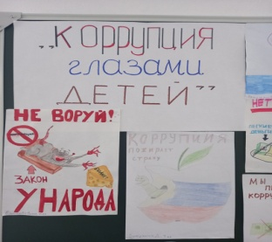
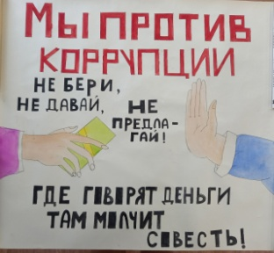
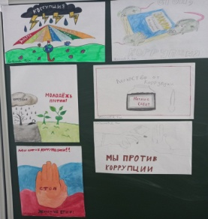
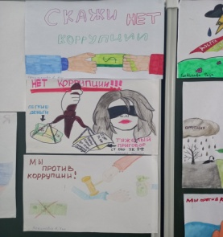
Выставка рисунков. В связи с Международным днём борьбы с коррупцией в школе прошла выставка рисунков "Коррупция глазами детей". В ней приняли участие ученики 6, 7 и 8 классов.

Slide 5
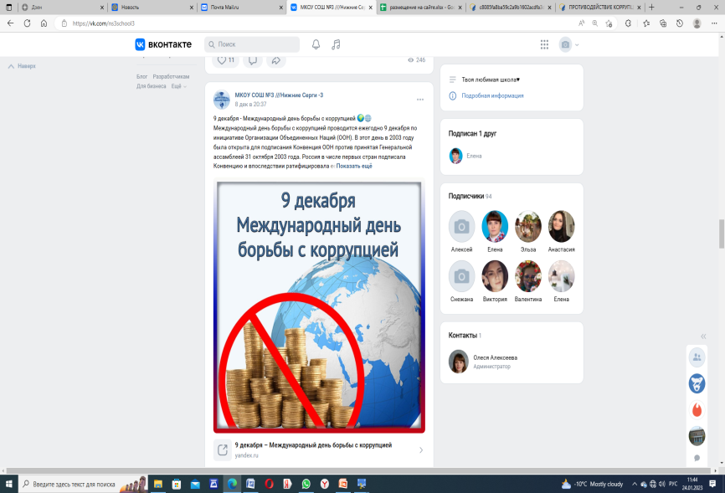
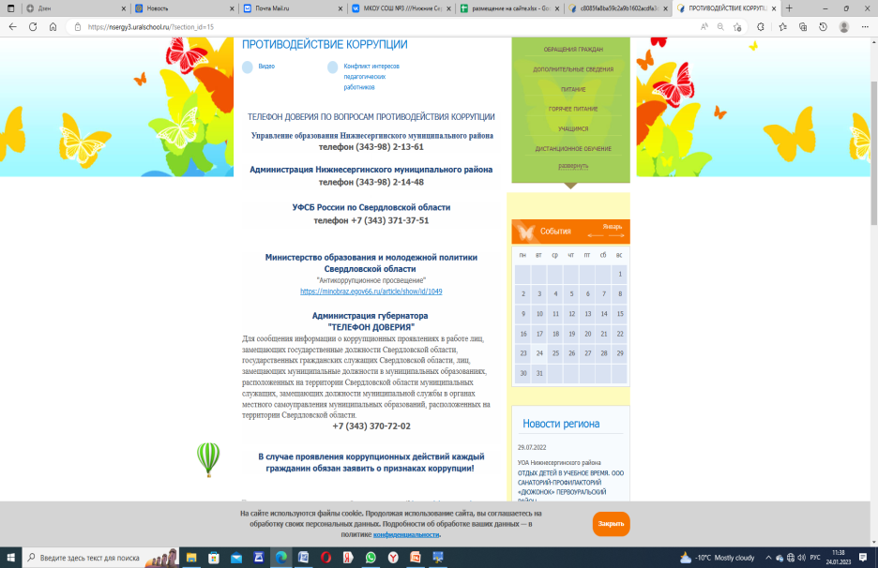
Работа с родителями
Проведено общешкольное родительское собрание, на котором обсуждались вопросы антикоррупционной направленности. Регулярно проводим обновление, освещение вопросов по антикоррупционному мировоззрению через сайт школы и социальную сеть ВКОНТАКТЕ. По мере необходимости проводятся консультации.

Slide 6
Работа с работниками
Информирование работников школы о нормативно-правовом обеспечении работы по противодействию коррупции и ответственности за совершение коррупционных правонарушений; Ознакомление с положением о мерах недопущения составления неофициальной отчетности использования поддельных документов; информирование с «Методические рекомендации для образовательных организаций по организации правового просвещения в сфере прав человека».

